Slide 1
ΕΝΟΤΗΤΑ ΠΑΙΔΑΓΩΓΙΚΗΣ ΕΥΘΥΝΗΣ ΣΧ. ΜΟΝΑΔΩΝ Δ/ΘΜΙΑΣ ΕΚΠ/ΣΗΣ ΓΥΜΝΑΣΙΟ: 1^{ο} Γυμνάσιο Αιγίου ΤΑΞΕΙΣ: Α, Β, Γ ΥΠ. ΕΚΠΑΙΔΕΥΤΙΚΟΣ: Ασπασία Διλάλου 2018-2019
http://isecurenet.sch.gr/portal/

Slide 2
Παρουσιάσεις – βίντεο – ταινία με ήρωα ένα ανθρωπάκι playmobil
Κατά τη διάρκεια του σχολικού έτους 2018-2019 μαθητές του σχολείου μας, είτε ατομικά είτε σε μικρές ομάδες, έφτιαξαν παρουσιάσεις, βίντεο και ταινία με θέμα τον εθισμό στον υπολογιστή και στο διαδίκτυο.
Όλες οι εργασίες είχαν ως κεντρικό ήρωα μία μικρή φιγούρα playmobil με έναν υπολογιστή.

Slide 3
Πώς ξεκινήσαμε….
Το Νοέμβριο του 2018 μία φιγούρα playmobil τοποθετήθηκε σε κεντρικό σημείο στο εργαστήριο πληροφορικής. Έμεινε εκεί για αρκετές εβδομάδες.
“Είναι εκεί. Είναι ακόμα εκεί”, έλεγε στους μαθητές η καθηγήτρια αρχίζοντας τη διδακτική ώρα.

Slide 4
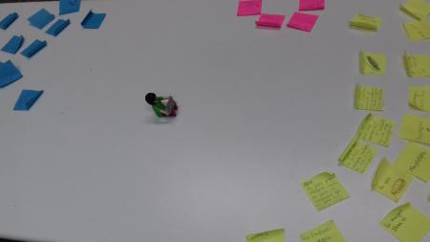
Ιδέες για δημιουργική χρήση ελεύθερου χρόνου
Γράψαμε σε χαρτάκια τι θα μπορούσε να κάνει ο μικρός φίλος μας, αν δεν ήταν συνέχεια στον υπολογιστή.
Χαρτάκια έγραψαν σχεδόν όλοι οι μαθητές του σχολείου.

Slide 5
Ιδέες για δημιουργική χρήση ελεύθερου χρόνου
Ανταλλάξαμε ιδέες για δημιουργική χρήση του ελεύθερου χρόνου μας και προσπαθήσαμε να βρούμε τρόπους να περνάμε ωραία και να μη βαριόμαστε, χωρίς όμως να χρησιμοποιούμε ψηφιακά εργαλεία.

Slide 6
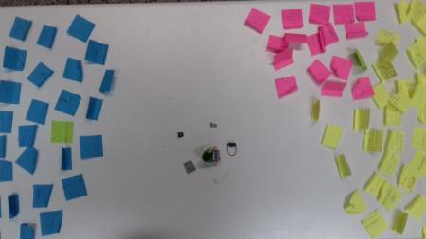
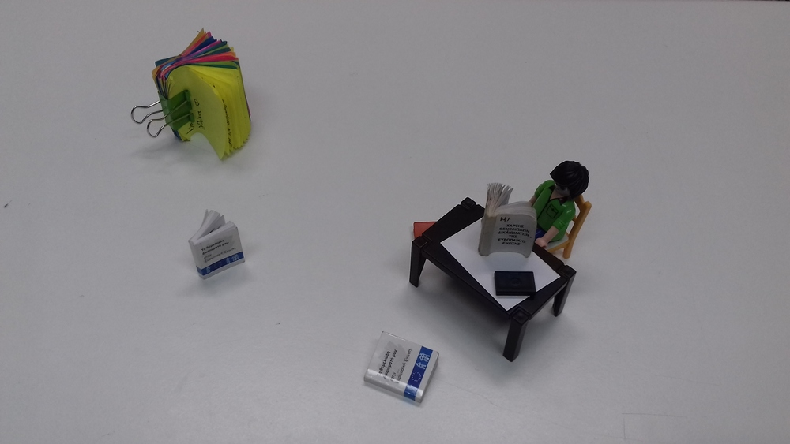
Υλικό για δημιουργία
Πολλά πρόσωπα και αντικείμενα προστέθηκαν στην ιστορία. Είχαμε πια πολύ υλικό για δημιουργία και πολλή όρεξη και φαντασία!

Slide 7
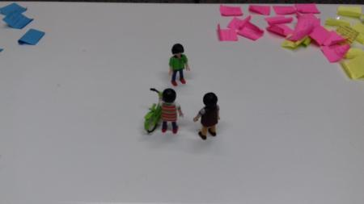
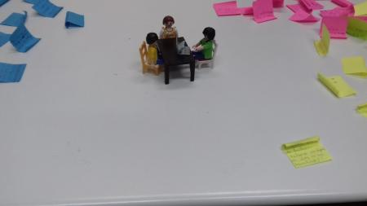
Υλικό για δημιουργία

Slide 8
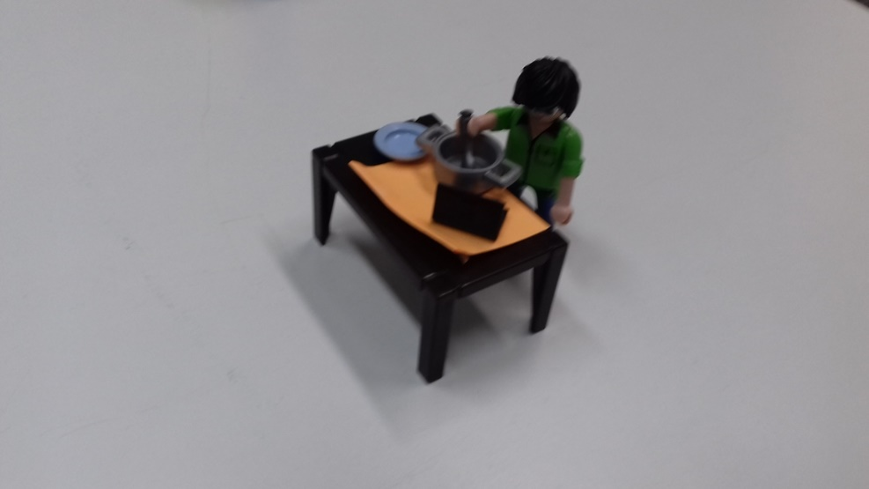
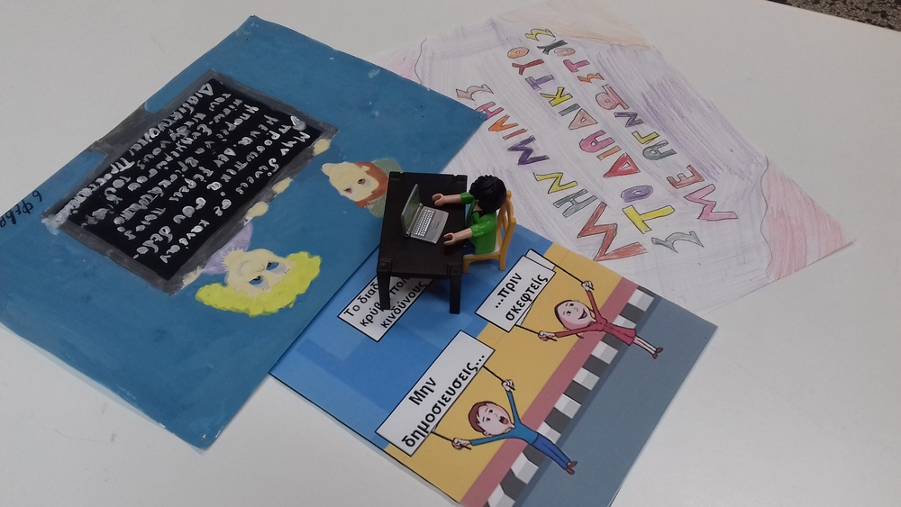
Υλικό για δημιουργία
Και πάρα πολλά ακόμα…

Slide 9
Ώρα για δημιουργία …
Οι μαθητές κλήθηκαν να πλάσουν ιστορίες με κεντρικό ήρωα τον μικρό μας φίλο και υλικό τις φωτογραφίες που τραβούσαμε κάθε εβδομάδα.
Δημιουργήθηκαν παρουσιάσεις, βίντεο και μία μικρή ταινία όπου δώσαμε κίνηση στις φιγούρες μας.

Slide 10
΄Εργα μαθητών
Η παγίδα (ταινία με κινούμενες φιγούρες) - Αγγελακόπουλος Παναγιώτης, Γιαννακόπουλος Άγγελος, Γιαννάδη Ελπίδα, Γιαννοπούλου Αργυρώ, Γκιόκας Νίκος, Παπαβασιλείου Νίκος
Εθισμός στον υπολογιστή και το διαδίκτυο (ταινία) - Γραικιώτη Ελένη
Μια ιστορία για τον εθισμό στο διαδίκτυο (ταινία) - Παπαγεωργίου Θεωφάνης
Μια ιστορία για το Σπύρο (ταινία) - Μουρίκης Γιώργος
Εθισμός στον υπολογιστή (ταινία) - Αντωνοπούλου Μαρία

Slide 11
Σύνδεσμοι
Άρθρο στην ιστοσελίδα του σχολείου μας
Φάκελος με έργα μαθητών
https://drive.google.com/drive/folders/1h_etyCy0xLME-_jNDy5uaTOluOsRBfod?usp=sharing

Slide 12
Μήπως είμαστε εμείς;
Ο ήρωας μας στα μάτια των παιδιών λεγόταν Θάνος, Χρήστος, Σπύρος ...
Το σίγουρο είναι πως νιώσαμε ότι ήταν ένας από μας και η στάση και η συμπεριφορά του αντιστοιχούσε και στη δική μας στάση και συμπεριφορά.

Slide 13
Συμπεράσματα
Ακούμε αν θέλουμε να ακούσουμε
Προβληματιζόμαστε αν θέλουμε να προβληματιστούμε
Μαθαίνουμε αν θέλουμε να μάθουμε
Το μικρό ανθρωπάκι μάς έκανε συντροφιά όλη τη χρονιά και μας έδωσε πάρα πολλές ευκαιρίες να συζητήσουμε, να παίξουμε παιχνίδια ρόλων, να εκφραστούμε και να αναζητήσουμε λύσεις και ιδέες.
Όλοι θέλαμε, με αφορμή το μικρό ανθρωπάκι, να ακούσουμε, να προβληματιστούμε και να μάθουμε.
Οπότε … ακούσαμε και προβληματιστήκαμε και μάθαμε!!!

Slide 14
Όλοι στο τέλος καταλήξαμε ότι:
Η πραγματική ζωή δεν είναι μέσα από μία οθόνη.
Ας προσπαθήσουμε όλοι να βρούμε ενδιαφέροντα που να μην είναι ψηφιακά.
Ο υπολογιστής και το κινητό είναι μαγνήτες που μας τραβάνε. Ας μην πέσουμε και εμείς στην παγίδα τους.

Slide 15
Συνέχεια της ιστορίας μας
Έχοντας φωτογραφικό υλικό, οι μαθητές θα κληθούν και την επόμενη σχολική χρονιά να πλάσουν νέες ιστορίες …
αξιοποιώντας ψηφιακά εργαλεία και τη φαντασία τους και
φωτίζοντας διαφορετικά αυτό το μεγάλο πρόβλημα που λέγεται “εξάρτηση από τον υπολογιστή και το διαδίκτυο”.

Slide 16
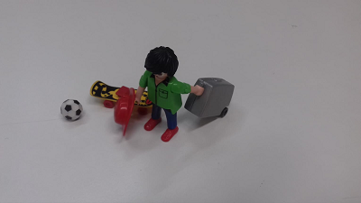
Ο μικρός μας φίλος … ίσως έμαθε κάτι από μας. Σίγουρα εμείς μάθαμε από αυτόν!

